Slide 1
[EN-1]
Cisco Digital Network Architecture
シスコエンタープライズ ネットワーク ビジョンと最新動向
PSU Week 2016 May
シスコシステムズ合同会社
エンタープライズネットワーク事業
執行役員 眞崎 浩一
SEマネージャー 松崎 虎雄

Slide 2

デジタル化の加速に求められる要件
より迅速な
イノベーション
コストと複雑さの削減
低リスク＆
コンプライアンス順守
成功するデジタル
プロジェクトは30%のみ
運用コストは
設備投資の2～3倍
脅威の検出に80日、
解決に120日

Slide 3




Digital化に適したネットワーク
Digital Ready Network
クローズドでハードウェア中心の
アプローチ
オープンでプログラム可能、
ソフトウェア中心のアプローチ
各機器を手動で個別管理
ネットワーク全体を
ポリシーベースで自動管理
境界ベースのリアクティブな
セキュリティ
ネットワーク全体にわたる
プロアクティブなコンテキスト
ベースのセキュリティ
IT分析と履歴分析
ビジネス分析と
リアルタイム分析

Slide 4

Cisco Digital Network Architecture
Open⎪Extensible⎪Software-driven

Slide 5


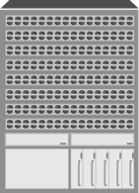







Digital Network Architecture – ビジョン
サービスの定義付 & オーケストレーション
エンタープライズコントローラ
(ポリシーの定義付)
APIs
WAN / ブランチ
キャンパス
データセンタ
Enterprise Fabric
PEP
PEP
Apps
PEP
Branch
WAN Agg
PEP
PEP
Branch
SP
PEP
インターネット
Apps
PEP
PEP
Int. Acc
PEP
PEP
Apps
クラウド
WAN VNFs
Network Function Virtualization
Campus VNFs
DC VNFs
Cloud VNFs

Slide 6
Digital Network Architecture – ビジョン
サービスの定義付 & オーケストレーション
GUI
カスタマイズ
規定
モデル化
エンタープライズコントローラ
(ポリシーの定義付)
サービス追加
プラグ & プレイ
経路最適化
Easy QoS
トポロジ
分析
APIs
WAN / ブランチ
キャンパス
データセンタ
Enterprise Fabric
PEP
PEP
Apps
PEP
Branch
WAN Agg
PEP
PEP
Branch
SP
PEP
インターネット
Apps
PEP
セグメント1
セグメント2
PEP
Int. Acc
PEP
PEP
Apps
セグメント3
クラウド
WAN VNFs
Network Function Virtualization
Campus VNFs
DC VNFs
Cloud VNFs
サービスチェイニング

Slide 7




機器ごとの管理
手動, 専門家主導
複数のツールで変更
高コストな運用
展開するのに数週間、数ヶ月要する
顧客のみがリスクを負う
ネットワーク全体での管理
ポリシーによる自動化
コントローラーを活用して変更
運用コストの低減
展開は数日、数時間で完了
ベンダーと顧客がリスクを共有
2015年以前
2016-2017年
IT担当者が１度に
１つのデバイスのみを管理
連携しない管理ツール
クラウドサービスの管理
コントローラー
により
ネットワークを
抽象化
自動化
分析
プラット
フォームから
インサイト
コントローラー
データ
ネットワーク
ネットワークデバイス
ネットワークデバイス
ネットワークデバイス
エッジで
分析
複雑な開発と運用による高いトータル運用コスト
Capexに対して、Opexは２～３倍
ネットワークとデータの抽象化が
ネットワークの運用を合理化

Slide 8


Cisco Digital Network Architecture
- Digital Ready Network対応
ネットワーク対応アプリケーション
Open
Flow
クラウド
クラウド サービスの管理
オープン
API
ポリシー | オーケストレーション
オープンAPI | 開発者環境
ネットワーク
機能
仮想化
コントローラー
自動化
抽象化とコアからエッジまでのポリシー制御
アナリティクス
ネットワーク データ、
コンテキストに応じたインサイト
アナリティクス
ポリシー
オープン＆プログラム可能 | 標準ベース
標準
オーバーレイ
仮想化
物理＆仮想インフラストラクチャ | アプリ ホスティング
オープン
コンピュート
クラウドの有効化 | サービスの提供
シスコ デジタル ネットワーク アーキテクチャ (Cisco DNA)
オープン | 拡張可能 | ソフトウェア主導
Cloud Enabled | Software Consumption Model

Slide 9


ビジネスでのベネフィット例
ビジネスの
俊敏性向上
投資保護
リスク低下
リソース
最適化
コスト削減
85%
79%
2X
99.2%
80%
ネットワーク導入コスト 削減
ソフトウェア価値 vs ライセンの移植性
省エネルギー& ビル維持 コスト削減
^{迅速なネットワークサービス}
^{プロビジョニング}
拠点の保護
1 Based on IWAN App - Estimate based on workflow changing from 900 CLI lines to 10 GUI clicks.
2 PnP App - Based on average installation cost for SWM, Rolls Royce Engines and Kaiser Permanente installation costs.
3. Cisco ONE Software Buying Model for Access and WAN Based on Cisco Threat Centric Infrastructure Study , 2015
4 Based on Cisco Threat Centric Infrastructure Study , 2015
5 Cisco Energy Management Solution with Philips LED Systems

Slide 10
DNA ≠ SDN
Digital Network Architecture
Software-Defined Networking
…SDNは、単なる手段。

Slide 11
デジタル化の加速に求められる要件
より迅速な
イノベーション
低リスク＆
コンプライアンス順守
コストと複雑さの削減
成功するデジタル
プロジェクトは30%のみ
運用コストは
設備投資の2～3倍
脅威の検出に80日、
解決に120日
稼げるIT投資
自動化
セキュリティ
ビジネスアプリ開発
クラウド vs. オンプレミス
持続性・信頼性
SDN/迅速性
NFV/WAN仮想化
SD-LAN/LAN仮想化
データ分析+検知
出入口+エンドデバイス検知
感染デバイスの無害化
デジタル化の加速には、ITのシンプル化が鍵

Slide 12






複数機器の導入
管理性
運用コスト
運用コスト増
設備コスト増
複数の専用機器で複雑性が高い
専用機器群の運用管理
専用装置の導入でコスト増、スペース増
1つのハード、1つの機能
導入期間の長期化
故障時間の長時間化
すぐに利用を開始したい。
機能追加=ハードコスト増
複雑に設定されたネット機器の交換・切分け
MTTRの長時間化

Slide 13
Enterprise NFVとは？
そもそもNFVって？
Network Function Virtualization
（ネットワーク機能の仮想化）
複数の専用機器で実装していた機能を
仮想サーバとして1つのハードウェアで動作させること
企業向け（Enterprise NFV）では、
ファイアウォール
IPS
キャッシュサーバ
無線LANコントローラ
このほか、専用機器で提供されている機能があります

Slide 14

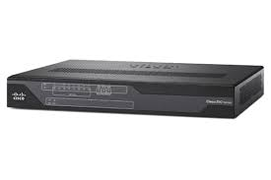
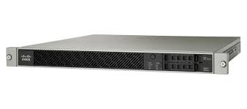
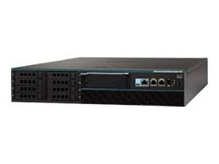

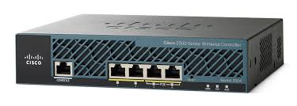

Enterprise NFV
概要
これまでのネットワーク機器・構成
Enterprise NFV環境
機能毎に専用ハードウェアを導入
機能を仮想化し、一台のハードに実装
ルーティング
ファイアウォール
WAN高速化
無線LAN
コントロ
ーラ
その他
ルーティング
ファイアウォール
WAN高速化
無線LAN
コントローラ
その他
専用ハードウェア
ネットワーク機能の仮想化環境

Slide 15
Enterprise NFVによる導入と効果
運用コスト低減
設備コスト低減
統一ハードウェアでシンプルに運用
専用機同様の機能を提供可
統一ハードの導入でコスト・スペース減
1つのハード、複数の機能
導入期間の短縮化
故障時間の短縮
仮想マシンによる導入で工数短縮
自動化による工数短縮
仮想マシンの移行で行う交換作業
MTTRの短縮の実現

Slide 16
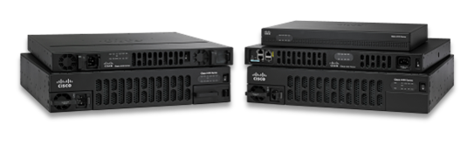
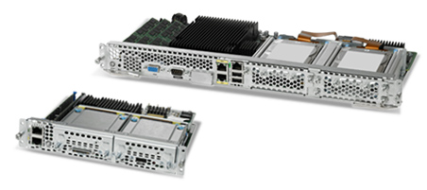
Enterprise NFV
構成要素 (2016年 6月)
Enterprise Service Automation （ESA）
コントローラ
Cisco APIC-EM + PI 3.x
ネットワーク機能
（VNF）
Virtual Router
(ISRv)
Virtual Firewall
(ASAv)
Virtual WAN Optimization (vWAAS)
Virtual Wireless LAN Controller (vWLC)
3rd パーティ製 VNFs
ハイパーバイザー
Network Functions Virtualization Infrastructure Software (NFVIS)
Cisco ISR 4000シリーズ
Cisco UCS-Eシリーズ
Cisco UCS Cシリーズ
ハードウェア
ルーター・プラットフォーム
サーバー・プラットフォーム

Slide 17
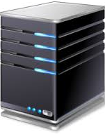
NFVIS (NFV Infrastructure Software)の役割
ESA
/ APICEM / PI
IWAN
VNF
VNF
NFVIS
x86
NFVIS
API Interface
Platform Management
Hypervisor
Virtual Switching
仮想化の複数コンポーネントを提供
管理 / 提供形態
KVMベースのハイパーバイザ
OSカーネル
仮想スイッチ
PnPクライアント など
WebベースGUIもしくはESAなど
外部サービスからリモート管理
ISOパッケージによる提供

Slide 18
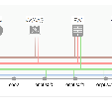
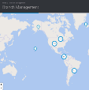
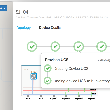
Enterprise Service Automation（ESA）
NFVのためのコンテナオーケストレータ
設計
拠点毎の標準プロファイルの作成
Ciscoによる推奨設定値
承認プロセス対応
適用
拠点機器へのゼロタッチ導入
ネットワーク機能(VNF)の自動展開
ライセンスの適用
管理
プロセスの状態確認
機能負荷に応じたサーバ拡張
SLA管理

Slide 19
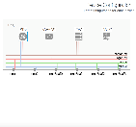

Enterprise Service Automation（ESA）機能
コマンドライン→GUIを利用した自動化
ネットワーク機能
を選択
プラットフォーム
を選択
1
2
3
ポリシーの展開と設定
vRouter
vFirewall
vWAN Optimization
vWLAN Controller
3rd party services
ISR/UCS E-Series
UCS C-Series
X86 Server
APIC-EM with Enterprise Service Automation
ITの迅速な展開を実現
エラスティック環境
複数のプラットフォームを
選択可
迅速に設定を展開

Slide 20
デモビデオ
www.cisco.com/go/enfv
もしくは
https://www.cisco.com/c/en/us/solutions/enterprise-networks/enterprise-network-functions-virtualization-nfv/index.html
実機デモはEN-4セッションで実施します

Slide 21


Enterprise NFV
導入効果（例）
✔故障時間の短縮
ルーティング
ファイアウォール
WAN高速化
無線LAN
コントローラ
ルーティング
ファイアウォール
WAN高速化
無線LAN
コントローラ
ハード故障
新設
工場・オフィス
企業ネットワーク
管理
APIC-EM / PI
新設ルータ
設定
Enterprise Service Automation(ESA)
ルーティング
ファイアウォール
WAN高速化
無線LAN
コントローラ
✔仮想化により、ハードコスト抑制
✔自動化による工数短縮
✔管理ハード数減→運用性の向上

Slide 22

Cisco ISR4000 Enterprise NFV環境
拠点のダイレクトインターネット接続を実現します。
WAN回線の
「効率化」
データセンター
社内ネット
センター
ルータ
Microsoft
Office365
デバイス機器の導入・管理
「コスト抑制」
IPSec VPN
インターネット
安全な
Webサイト
ISR4000
拠点ルータ
vWAAS
APIC-EM/ESAによる
「自動化」
ルーティング
ファイアウォール
WAN高速化
無線LAN
コントローラ

Slide 23
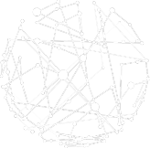
Enterprise NFV in DNA
Network-enabled Applications
Cloud Service Management
Policy | Orchestration
Insights and Experiences
Automation
and Assurance
Security and Compliance
Open APIs | Developers Environment
Automation
Abstraction and Policy Control from Core to Edge
Analytics
Network Data,
Contextual Insights
Principles
Open and Programmable | Standards-Based
Virtualization
Physical and Virtual Infrastructure | App Hosting
Cloud-enabled | Software-delivered
Cloud Enabled | Cisco ONE Software Delivered

Slide 24
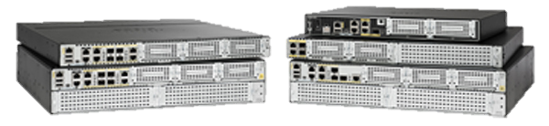
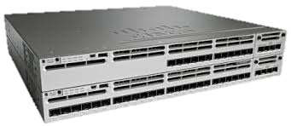
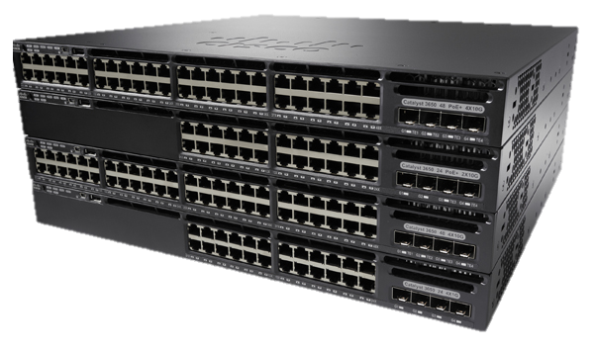
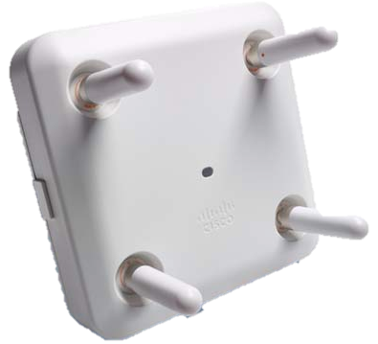
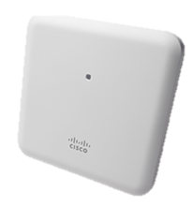
Digital Network Architecture(DNA)の導入移行性が高く、既存Ciscoユーザにもコスト低減効果
既存機器
新規設備
ISR G2
2900/3900
Catalyst
3750-X/2960-X
ほか
Aironet
3700/2700/ 1700ほか
ISR 4000
Catalyst 3850/3650
Aironet 3800/2800
APIC-EM
機器
設定変更
ネットワーク監視
トポロジ
管理
自動設定
PnP
データフロー
可視化
動的
QoS
サービス
設定機能
+
DNA
対応機能
Enterprise NFV
Software-Defined LAN
Flexible NetFlow
Network-as-a-Sensor

Slide 25
この後の主な関連セッション内容
自動化 : NMS-1(管理/自動化:製品 : 済)
EN-4 (APIC-EM:技術), EN-8(PI:技術)
セキュリティ : SEC-2 (NaaS/E:技術)
インフラ/仮想化 : EN-2 (RS:製品)
EN-5(WLAN:製品)
EN-3(サービスコンテナ:技術)

Slide 26
www.cisco.com/jp/go/dna

